Slide 1


Universidad Autónoma Agraria Antonio Narro
Ingeniero Agrónomo en Producción.
FIT-499 PRÁCTICAS PROFESIONALES
Isaac Díaz Ruiz
Entidad Receptora: NOVASEM INNOVACIONES
Buenavista/Saltillo/Coahuila
27 de Noviembre de 2017

Slide 2

Descripción de la empresa receptora.
NOVASEM es una empresa 100% mexicana líder en el ámbito a nivel nacional dedicada a la producción, investigación, acondicionamiento y comercialización de híbridos de maíz.
Es una empresa fundada en 1996 en Ciudad Guzmán, Jalisco; en alianza con la compañía NK.
En 1999 NOVASEM cambia su ubicación a la cuidad de Guadalajara para estar más cerca de los principales mercados de semilla híbrida de maíz y desde entonces se ha dedicado a mejorar la calidad genética de sus productos

Slide 3

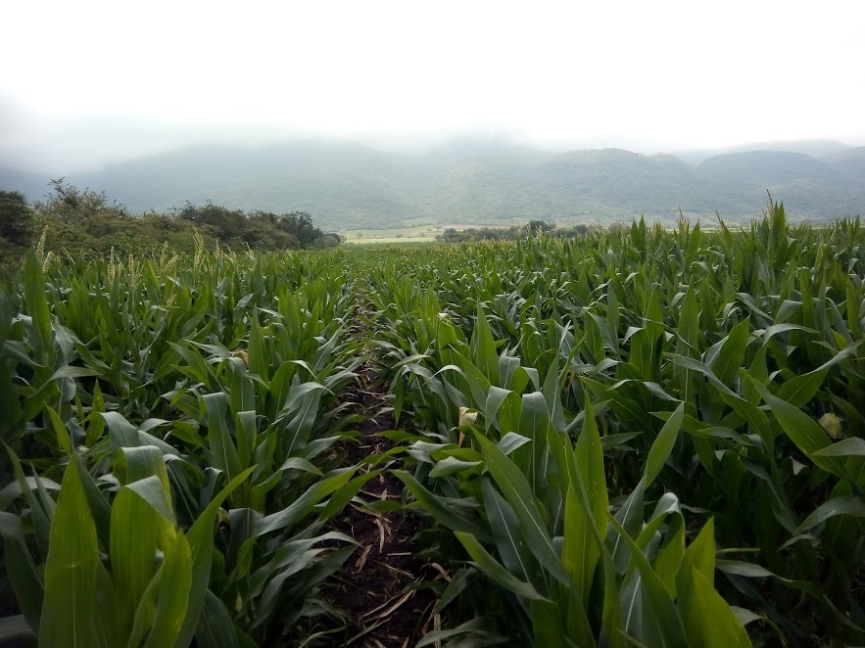
Objetivos específicos.
Obtener experiencia laboral.
Poner en práctica los conocimientos adquiridos en la institución.
Identificar las áreas de interés o posibles oportunidades de trabajo.
Trabajar en equipo.

Slide 4
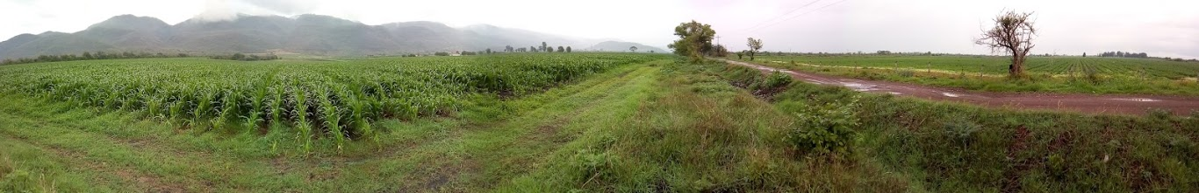
Descripción de actividades.
Recorrido por las parcelas de producción de semilla.

Slide 5
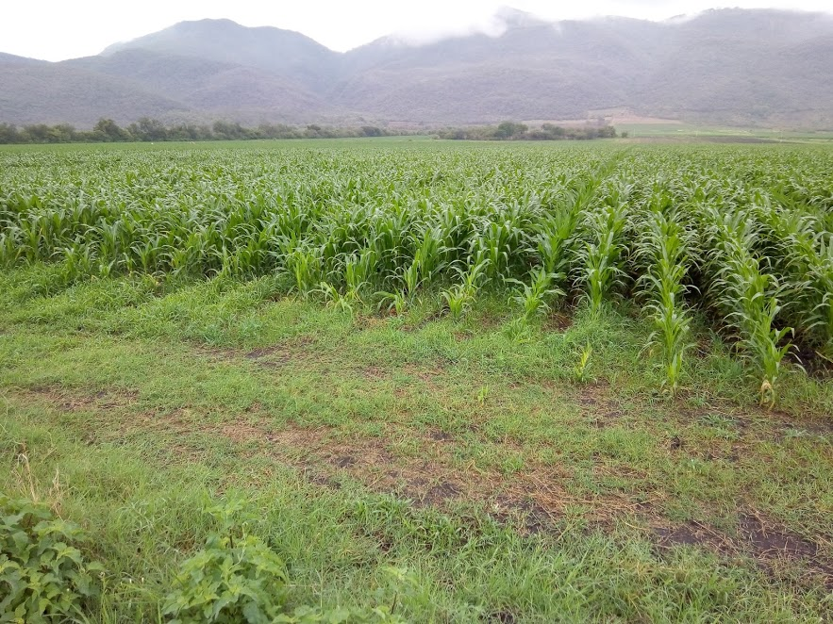
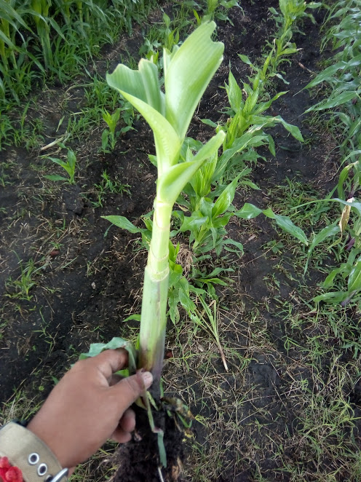
Descañuele, desmezcle y raleo

Slide 6
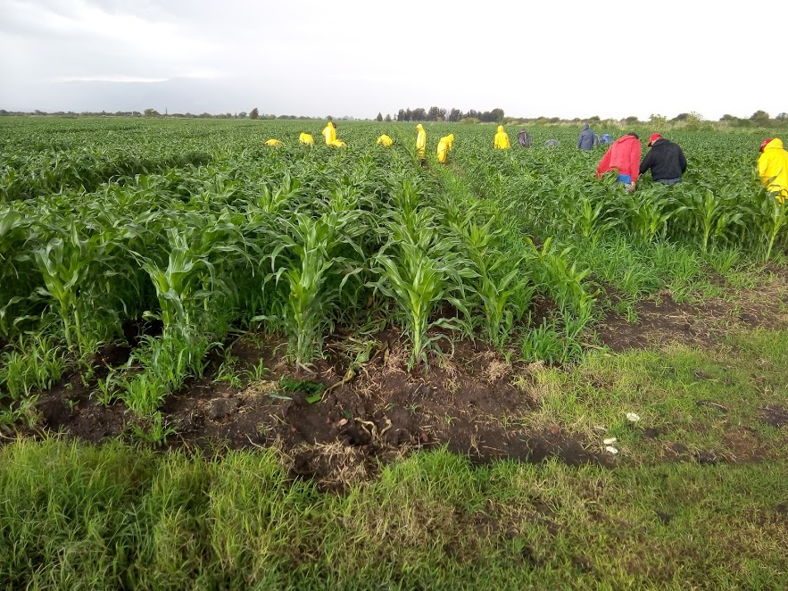
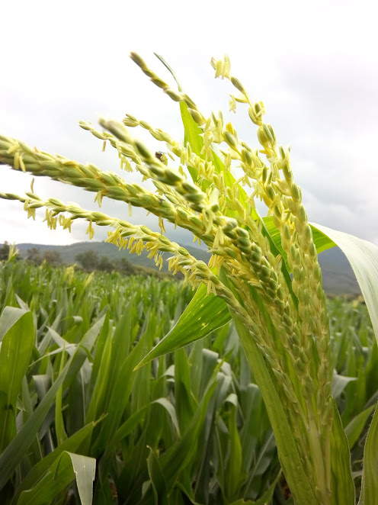
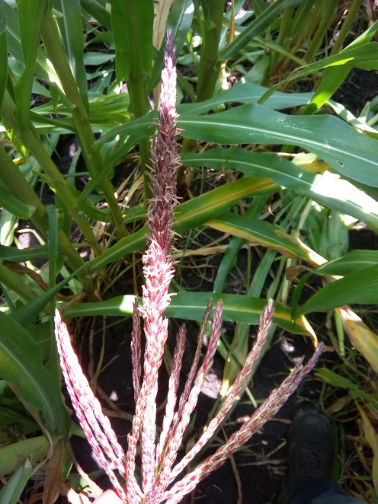

Slide 7
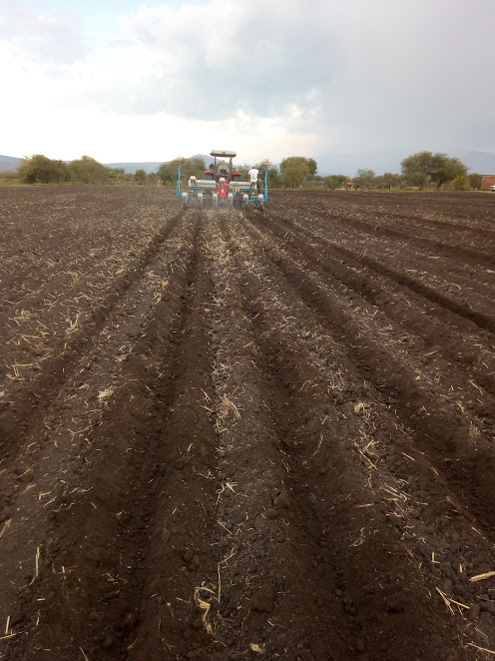
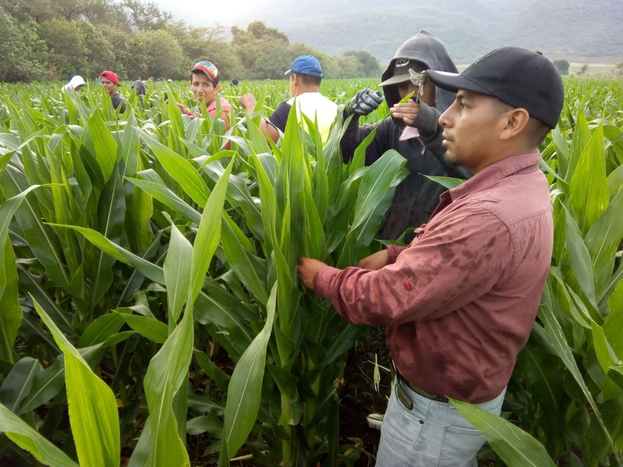
Siembra y desespigue.

Slide 8
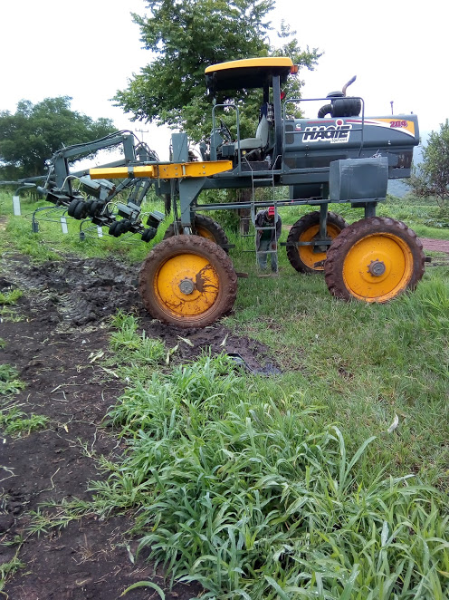
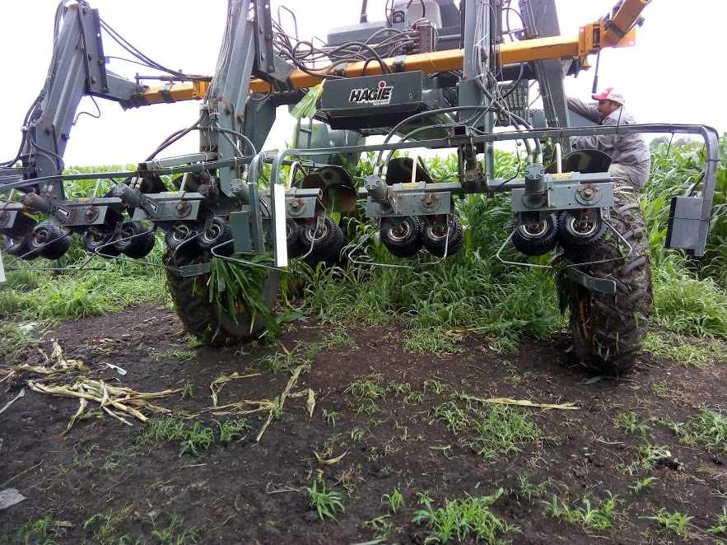

Slide 9
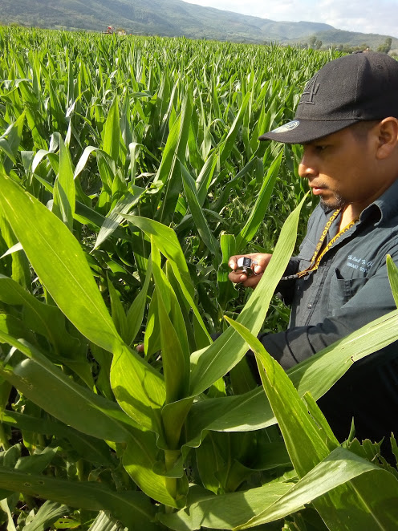
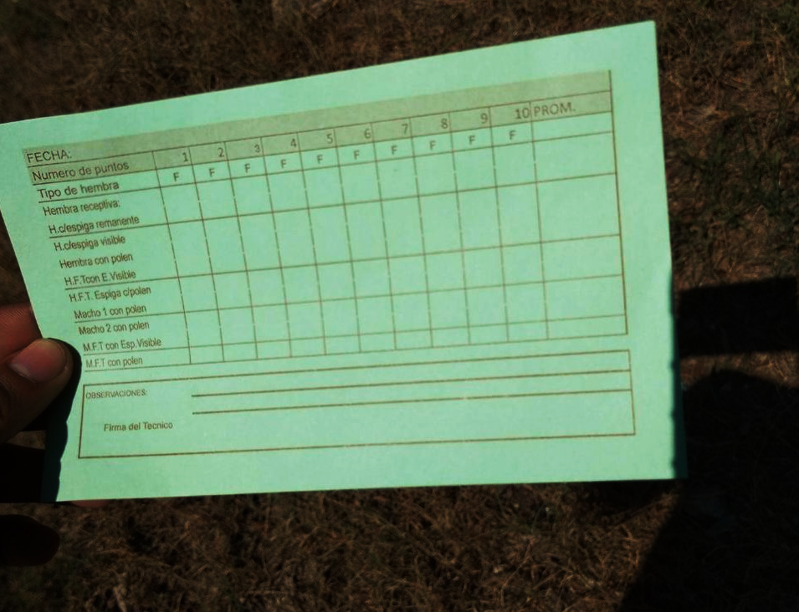
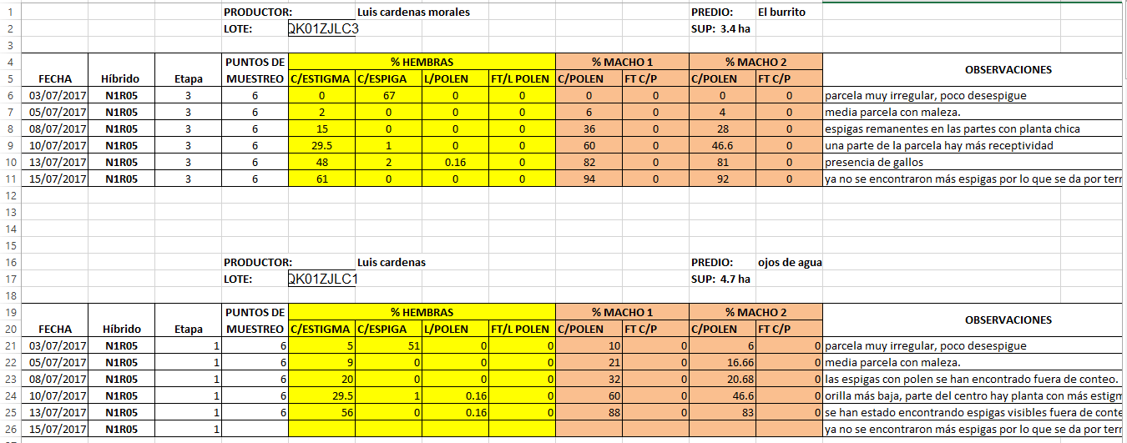
Conteos de floración.

Slide 10
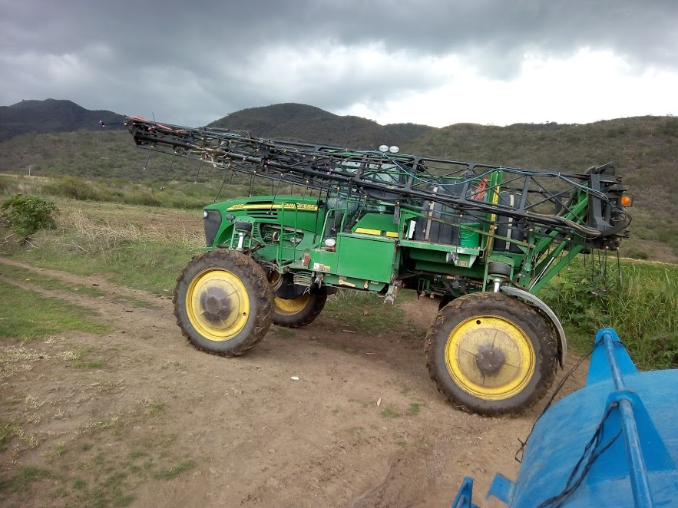
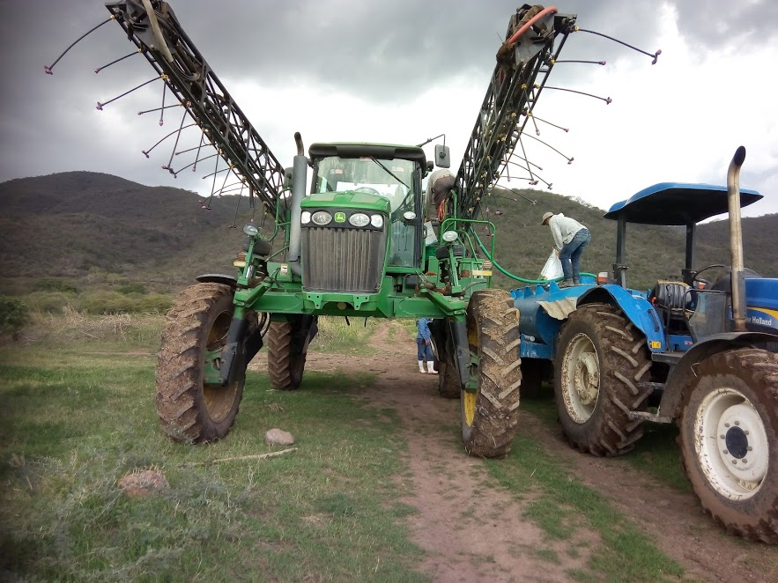
Aplicación de productos químicos.

Slide 11
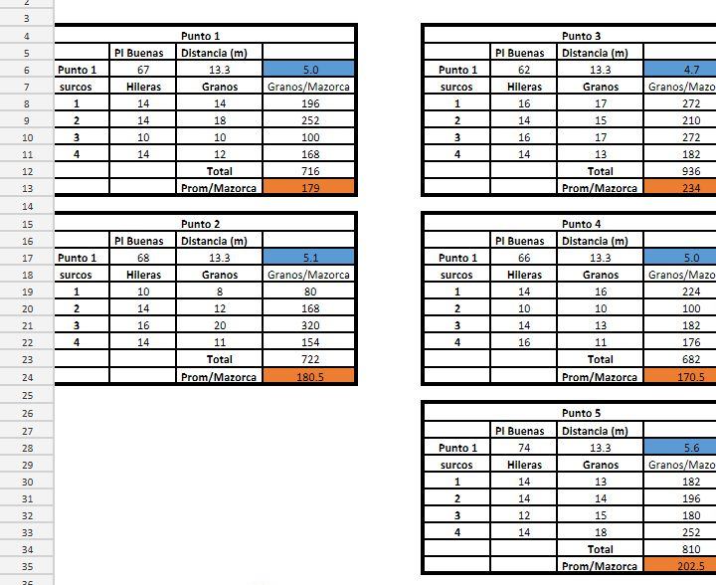
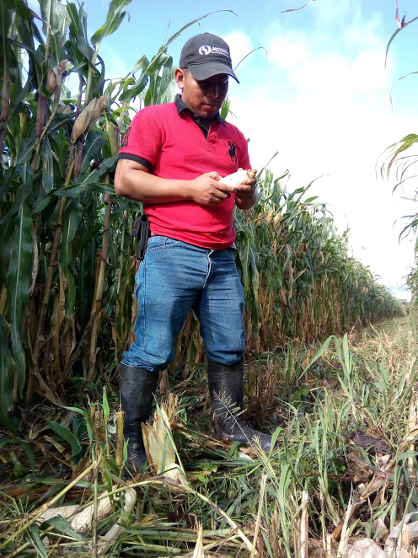
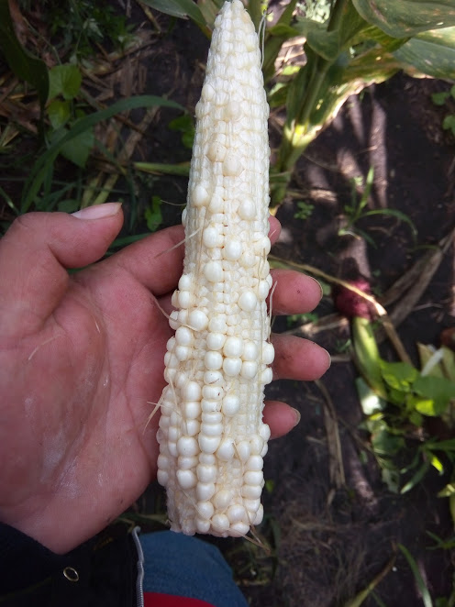
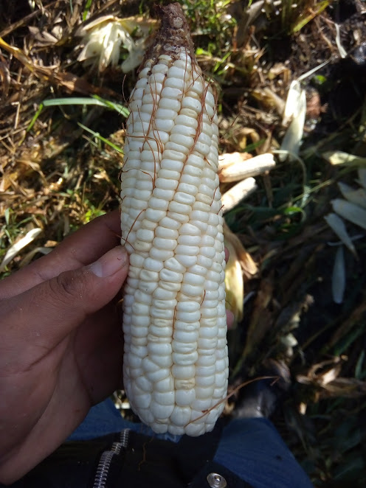
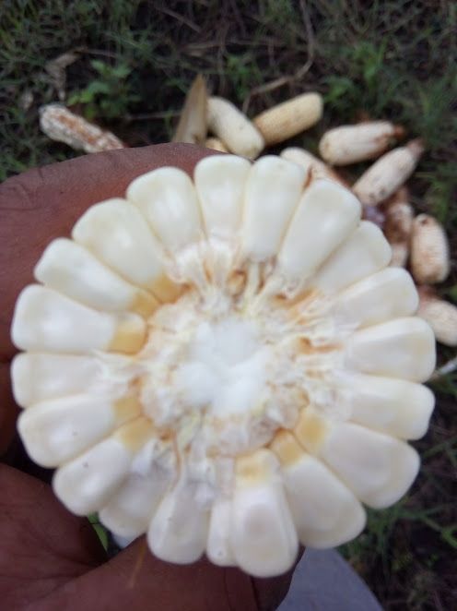
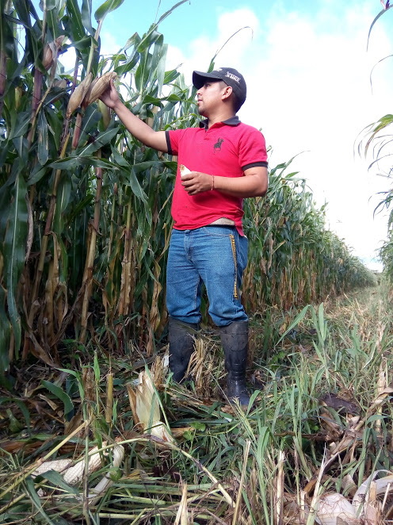
Estimados de rendimiento.

Slide 12


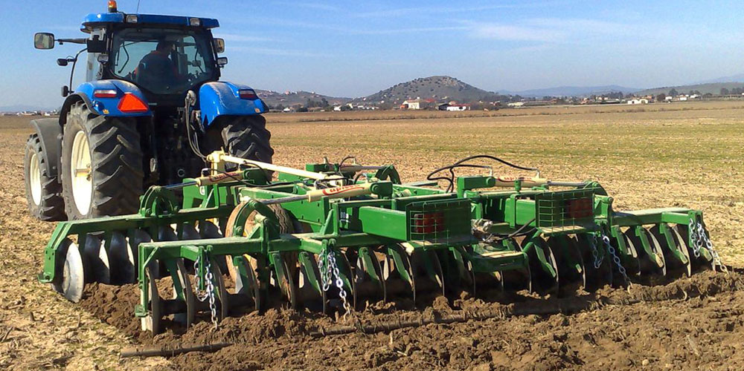
Áreas de conocimiento puestas en práctica.

Slide 13



Slide 14

Autoevaluación.
Capaz.
Puntualidad en el trabajo.
Inteligente.

Slide 15


